Slide 1
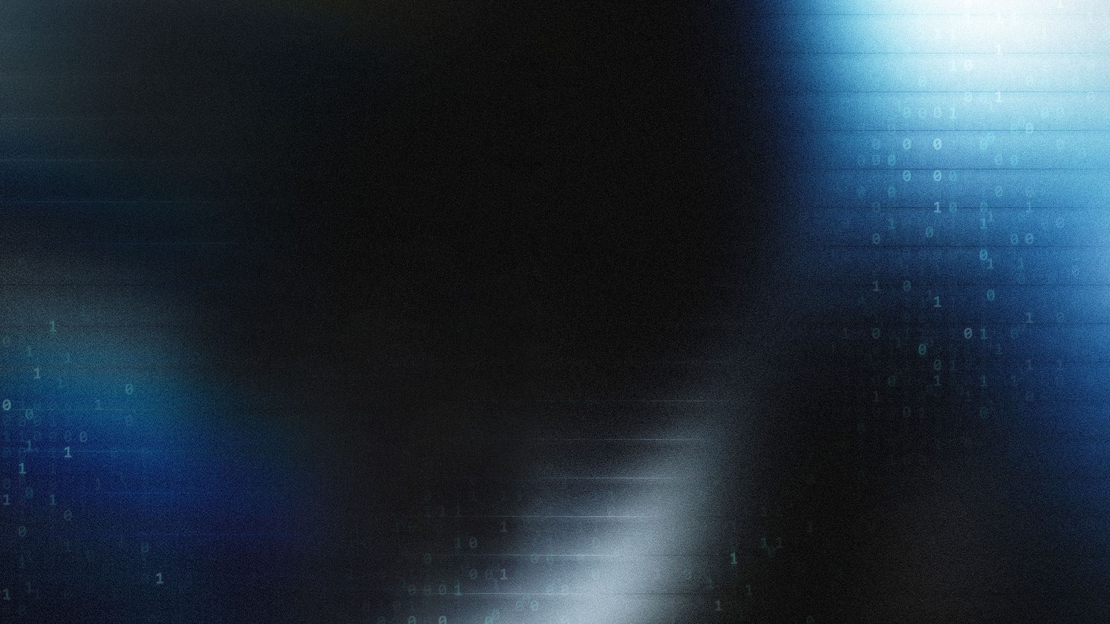

Mr. Robot 2049 Meme Deck
Kimi AI
2025/08/05

Slide 2



Contents
目录
01
02
03
Intro cyberblast
S1 Starter
S2 Backlash
04
05
06
S3 Peak Chaos
S4 Endgame
Outro flex

Slide 3
01
Intro cyberblast

Slide 4


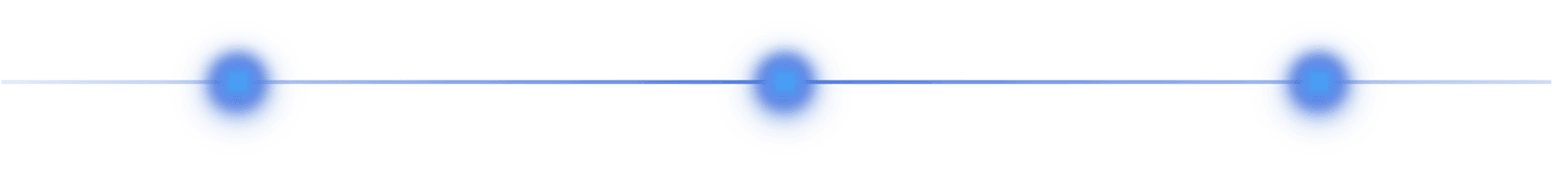
Pourquoi Mr. Robot calque 2049
01
02
03
Elliot : survivant mais brisé
Anticipation de la guerre US-Chine
Bug mental en 4K
Elliot survit mais reste traumatisé par le cancer de son père et la vie à Washington. Darlene est son ancre anti-suicide, le seul lien qui le retient. Le chaos intérieur d’Elliot est un miroir du chaos mondial.
La série anticipe la guerre cyber entre les États-Unis et la Chine, la dette mondiale sous forme d’E-Coin, et l’émergence de l’intelligence artificielle souveraine. C’est une vision dystopique de notre futur proche.
Mr. Robot n’est pas seulement une série, c’est un reflet de notre réalité actuelle, un bug mental en haute définition. Chaque épisode est une plongée dans le chaos organisé.

Slide 5


Mind-blown Rami teaser
01
Meme Rami figé
Meme Rami Malek figé avec texte : quand tu comprends que ton banquier est plus Dark Army que Dark Army. Un teaser parfait pour ceux qui se sentent perdus dans le système financier.
02
Teaser sans spoil
La réalité d’Elliot est un BSOD existentiel. Prépare le popcorn et le VPN. La série te fera douter de tout ce que tu crois savoir sur la réalité.

Slide 6
02
S1 Starter

Slide 7

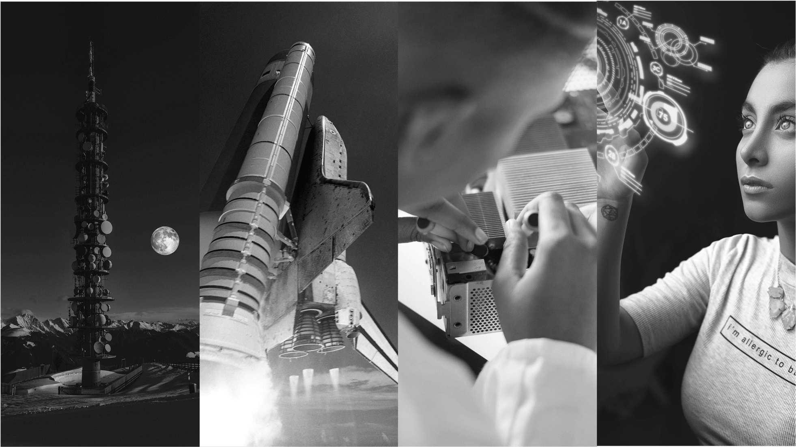
Timeline 5/9 en 30 secondes
01
02
03
04
Rootkit AllSafe
Ransomware fsociety
Effacement de la dette
Vibe coupe le monde en deux
Le 14 mars, le rootkit AllSafe est déployé, une première étape cruciale pour la cyber-révolution. Le monde ne sait pas encore ce qui l’attend.
Le 1 mai, le ransomware fsociety frappe, mettant le monde en otage numérique. Le compte à rebours a commencé, et tout le monde est dans le viseur.
Le 9 mai, la dette mondiale est effacée. Le monde est coupé en deux, et le chaos est déclenché. Imagine effacer ton crédit en claquant des doigts.
Pas de spoil, juste le vibe : la série coupe le monde en deux, laissant le feu et la révolution. Un moment charnière pour l’humanité.

Slide 8

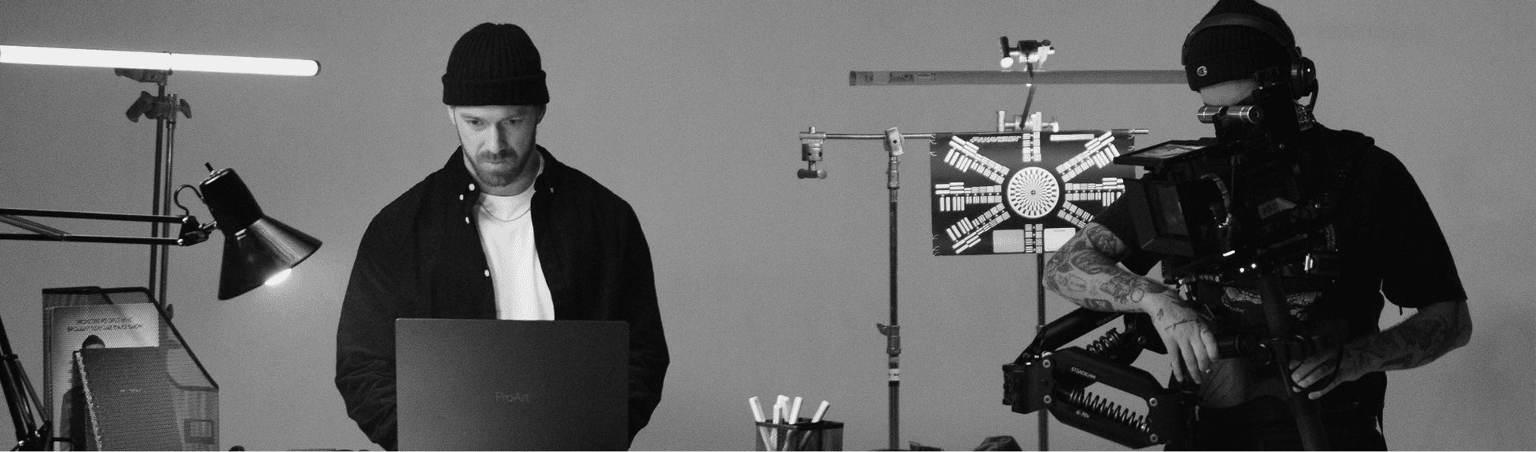
Elliot anxiety = ton lundi
Social freeze et parano
Elliot est figé socialement, plongé dans la morphine, swipe fantôme, et parano 200 %. Si tu ghostes ton date par peur, tu es déjà 10 % Elliot.

Slide 9
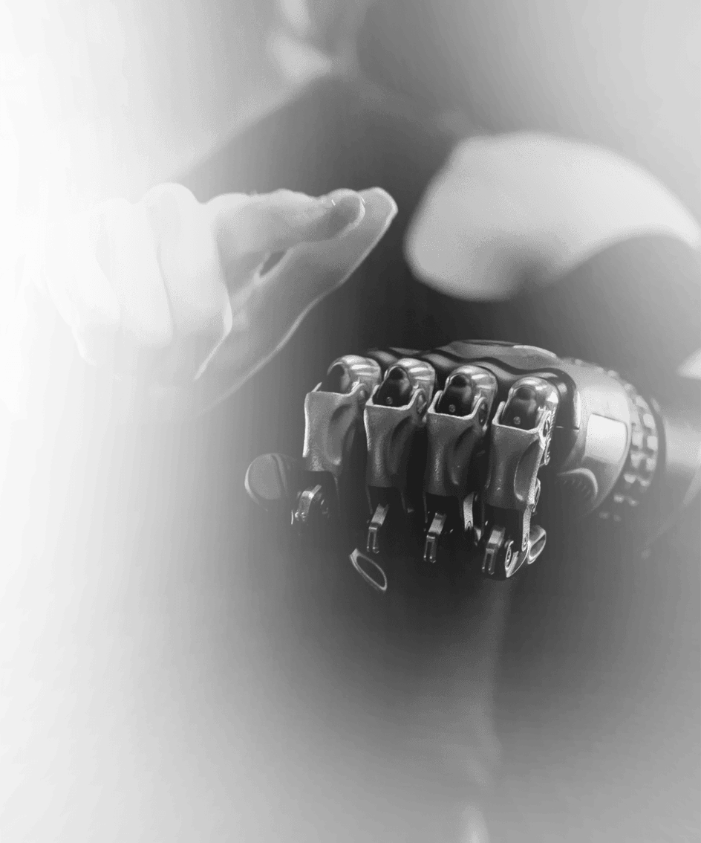

Twist qui a crash Twitter
01
02
Twitter explose en 3 min
Mème Pikachu choqué
En 2015, l’épisode 9 a fait exploser Twitter en 3 minutes. Le twist ? Le mec le plus fiable est en fait... lol. Un moment culte pour les fans.
Défi : refais la gueule de ton pote qui dit avoir deviné. Mème Pikachu choqué en hoodie pour illustrer le choc général.

Slide 10


E Corp = Big Tech + CCP
Too big to fail
01
E Corp est trop grosse pour faire faillite, contrôle les données et achète les gouvernements. Un empire technologique mondial.
Comparaison avec la Chine
E Corp = Apple + Amazon + état chinois en boss final. Si tu crains Tencent, tu vas adorer haïr E Corp. Le mal absolu.
02
Ils ont ton prêt
03
La série montre que les géants technologiques ont déjà ton prêt étudiant. Une critique acerbe du capitalisme moderne.

Slide 11
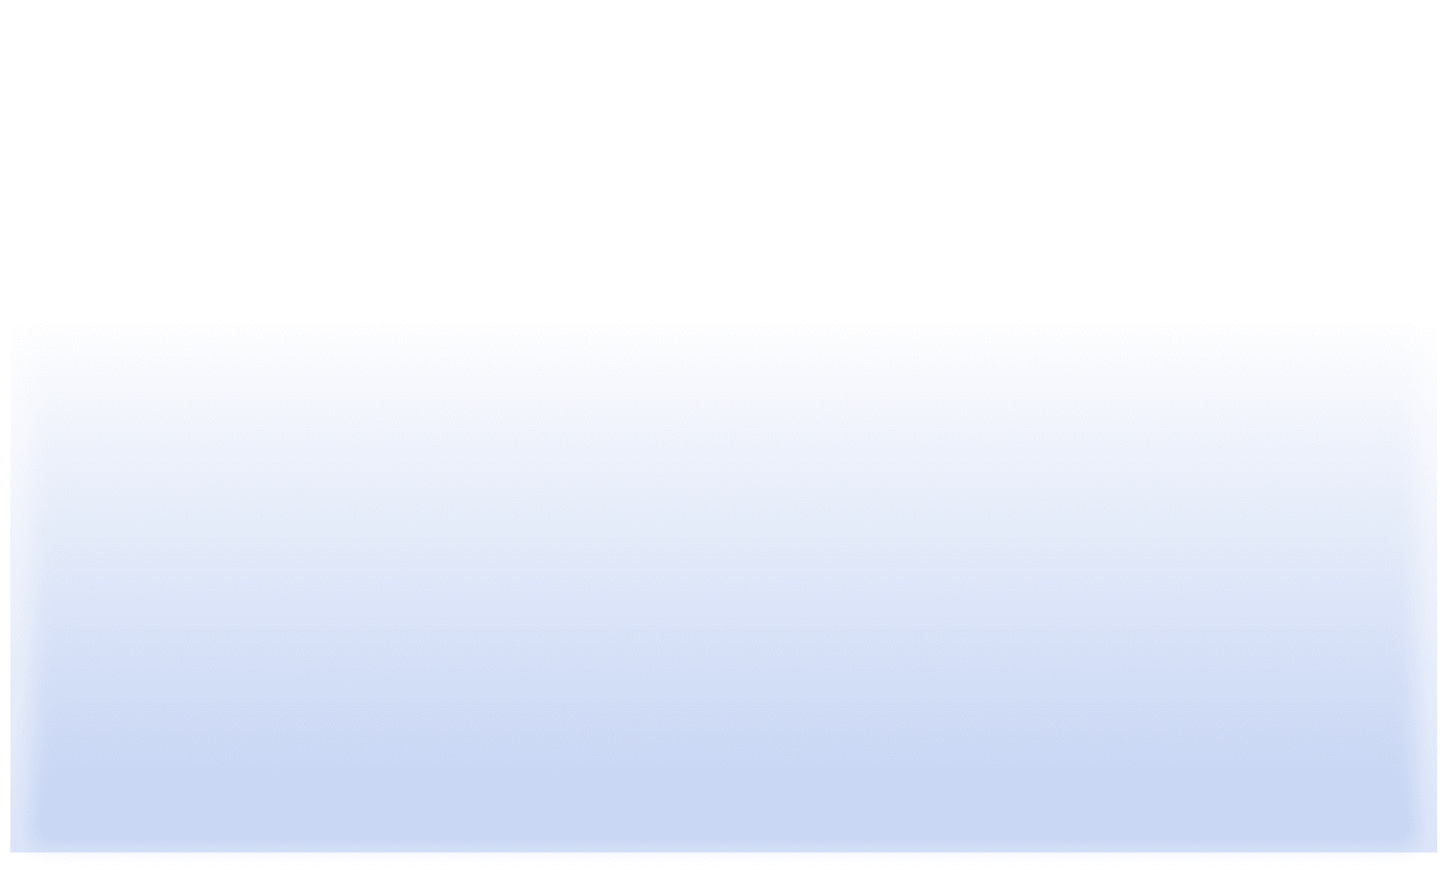
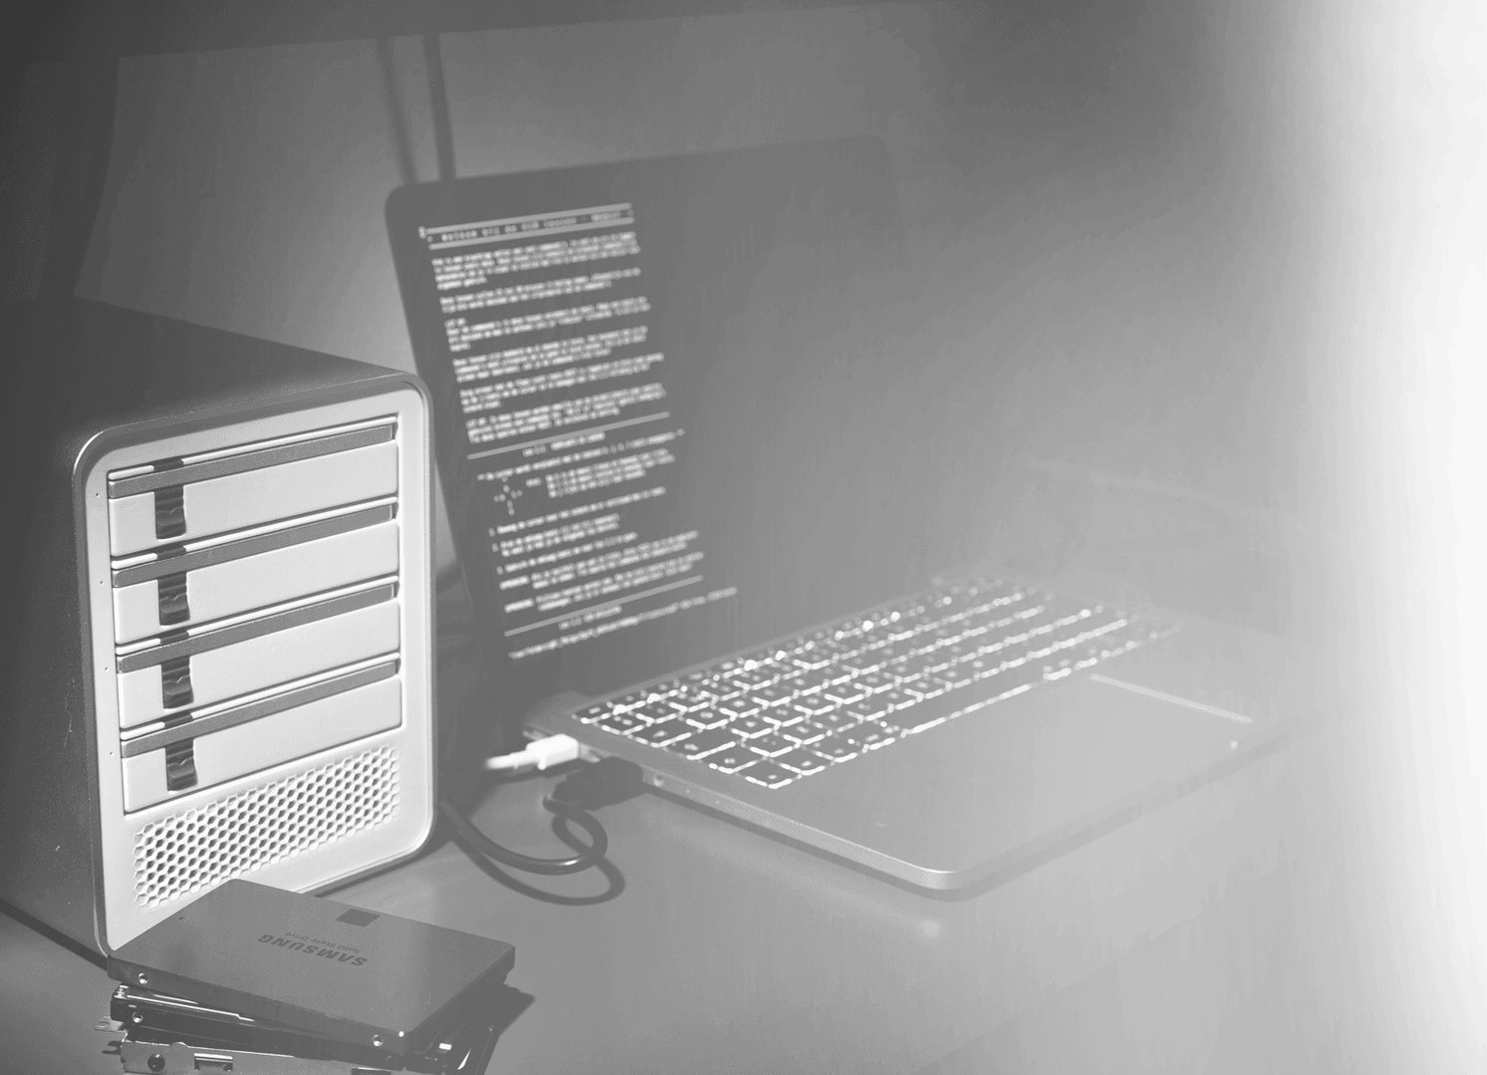
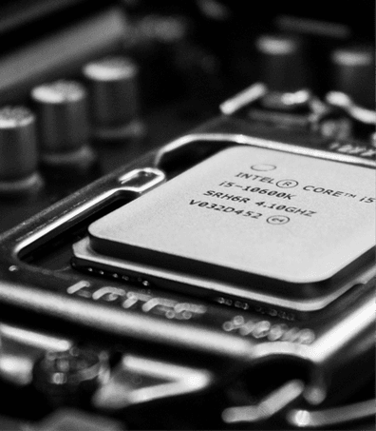
Hack plus que nerd
Vaporwave et anti-capitalisme
La série combine vaporwave, anti-capitalisme, glitch art, et une OST culte. Même ta grand-mère va feel le drama familial. Un mélange parfait pour les fans de cyberpunk.

Slide 12
03
S2 Backlash

Slide 13
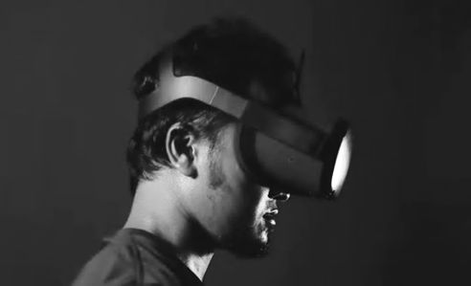
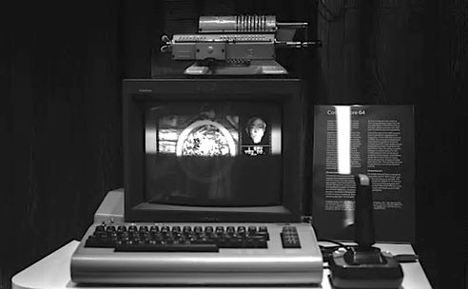
Prison mentale vs Prison Break
Elliot inside
Elliot est enfermé dans sa propre tête, une prison mentale pire que celle de Prison Break. Le vrai mur est dans sa tête.
01
02
Facepalm Scofield
Mème Scofield facepalm pour illustrer la frustration d’Elliot. Parfois le firewall c’est toi, pas la NSA.
02

Slide 14

Alliés qui deviennent snakes
02
01
Meme Drake NO/YES
03
Meme Drake NO/YES sur le choix des alliés. Pas de spoil, juste vibe : swipe droit peut valoir mort.
Best friend ou traitre
Trust is crypto-volatile
Meilleur ami ou traître ? 50/50 chaque épisode. La confiance est aussi volatile que le marché des cryptos.
La confiance est aussi volatile que le marché des cryptos. Chaque décision est un risque.

Slide 15
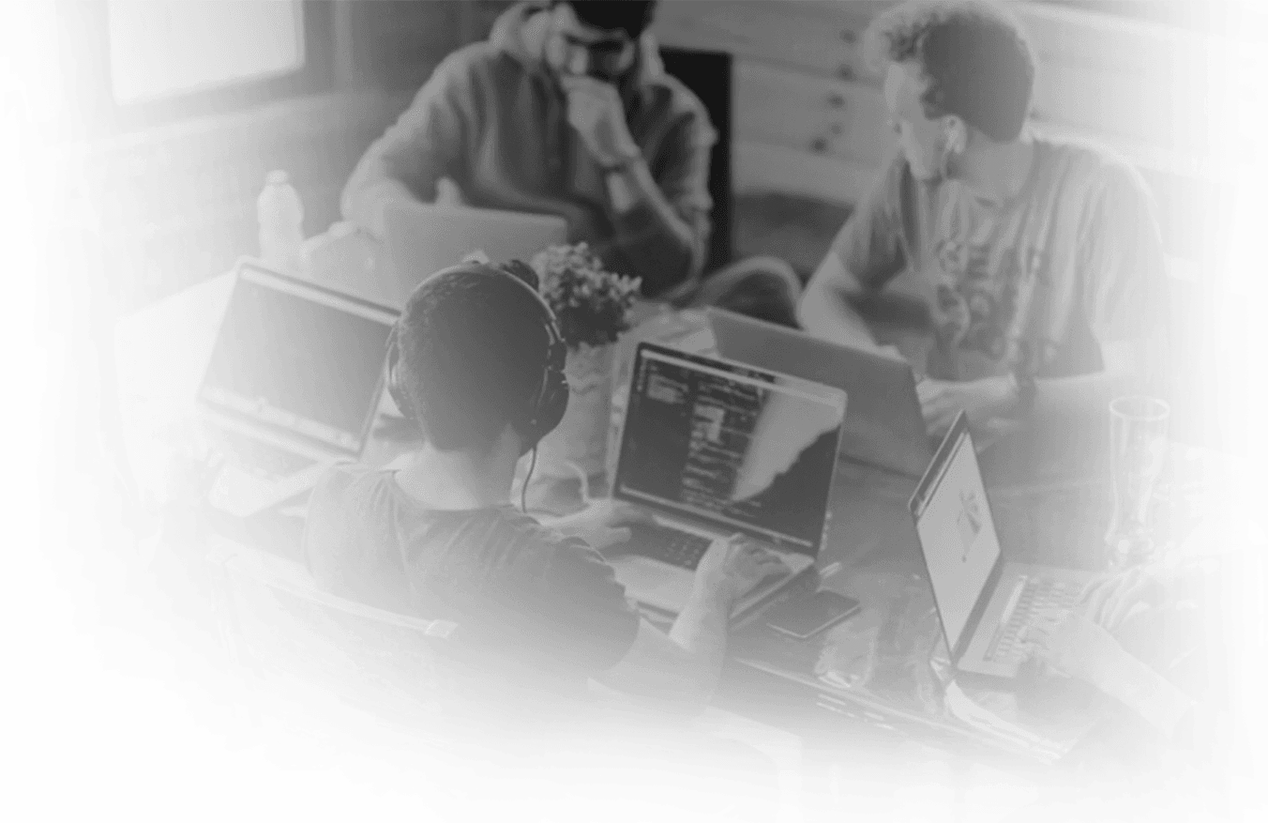

Dark Army = Russie 2016 turbo
Hack élections et désinfo
01
Hack élections, bots, désinfo, budget infini. Dark Army fait passer Fancy Bear pour des scouts. Leur backdoor est plus clean que ta cuisine.
5D chess
02
Tease : 5D chess, tu fais sudoku. Leur stratégie est si complexe que tu ne verras pas venir le coup.

Slide 16

Fun WTF moment karaoke
Karaoke + shootout
Scène culte : karaoke + shootout + sitcom rire. Capture Elliot sourire creepy. Teaser : tu vas rire, puis te sentir sale. Pas de contexte, juste vibe : Tarantino rencontre Black Mirror.

Slide 17
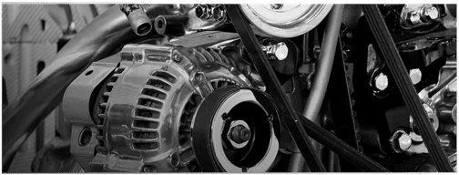
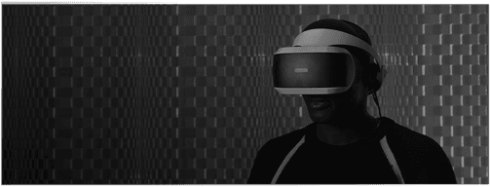
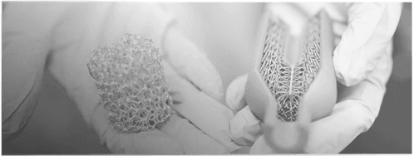
Economie du désastre
Pas de spoil
01
Pas de spoil : ton Livret A devient collector. Investis en popcorn, pas en actions.
03
E Coin remplace cash
Hook : investis en popcorn
E Coin remplace cash, banques coulent, taux = meme. Si tu crois BTC volatile, attends E Coin.
Le meilleur investissement pour suivre la série ? Du popcorn. La réalité est parfois plus folle que la fiction.
02

Slide 18
04
S3 Peak Chaos

Slide 19


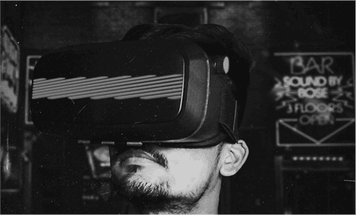
Elections hackées 2016 vibes
Urnes truquées
Urnes truquées, fake news, ingérence. Teaser : tu revois CNN en 4K. La réalité dépasse parfois la fiction.
Pas de spoil
Pas de spoil : vote compté, mais pas celui que tu crois. La vérité est souvent plus complexe qu’elle n’y paraît.

Slide 20



Serveurs froids
01
Serveurs froids, timelines parallèles, 2049 feels. Teaser : physique + feelings = boom.
Machine quantique Whiterose
Pas de spoil
02
Pas de spoil : la vraie réponse est 42 en binaire. La complexité de la machine quantique est au-delà de l’entendement humain.
Take : si Tenet t’a perdu
03
Take : si Tenet t’a perdu, ici c’est pire. La série pousse les limites de la compréhension.

Slide 21

Probas survie persos
Elliot 60 %, Darlene 45 %
Elliot 60 %, Darlene 45 %, Dom 30 %, reste RNG. Meme Squid Game stats. Teaser : parie avec tes potes, perds un shot par mort.

Slide 22


Roast des secondaires
Angela = CEO Karen
Angela = CEO Karen, Tyrell = Elon goth, Irving = tueur bibliothécaire. Take : ils volent chaque scène, puis ton sommeil.
Pas de spoil
Pas de spoil, juste punchlines : swipe pour voir qui ghoste qui. Les personnages secondaires sont aussi importants que les principaux.

Slide 23


Capitalisme 3.0 en fumée
Dette effacée
Dette effacée mais tyrannie tech + politique reste. Take : effacer passé ≠ libérer futur.
01
Teaser : tu vas root pour le hacker
Teaser : tu vas root pour le hacker, puis douter. La morale est souvent grise.
02
Hook : vpn on, conscience off
Hook : vpn on, conscience off. La sécurité est une priorité dans ce monde chaotique.
03

Slide 24
05
S4 Endgame

Slide 25


Endgame timeline 2 min top
01
Dec 2017
02
Pas de spoil
Dec 2017, hack centrifugeuses, air-gap kill, Washington Township boom. Teaser : compte à rebours + synth = stress cardio.
Pas de spoil : c’est la finale, mais pas celle que tu attends. La vérité est souvent plus surprenante que prévu.

Slide 26

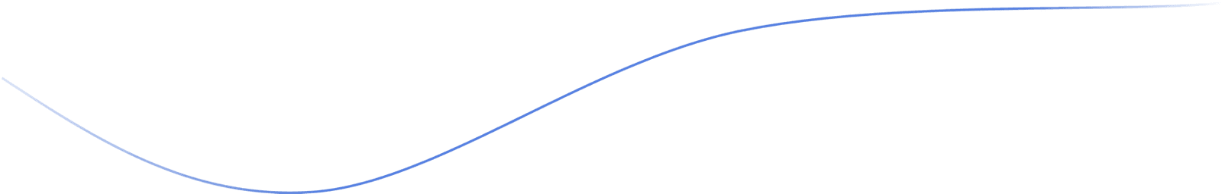
Deep psyche sans spoil
03
02
Hook : prépare-toi à douter
01
Hook : prépare-toi à douter. La réalité est souvent plus complexe qu’elle n’y paraît.
Teaser : tu vas pleurer pour un bug mental
Elliot vs Elliot
Teaser : tu vas pleurer pour un bug mental. Pas de reveal : prends des tissues + firewall émotionnel.
Elliot vs Elliot, identité fractale, trauma parental. Take : le vrai villain c’est le passé.

Slide 27
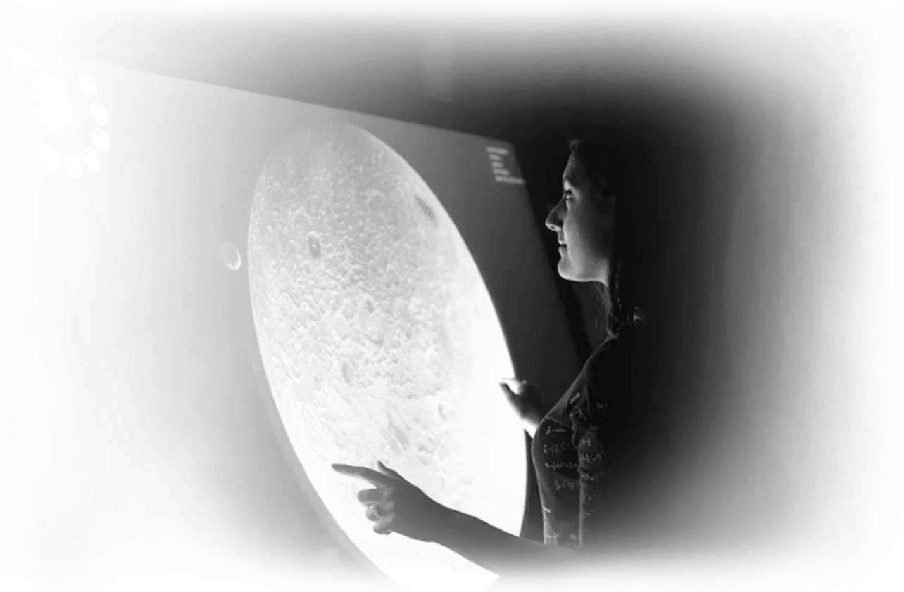
Leçons 2030 hack ton futur
Contrôle tes données
Contrôle tes données, pas ton feed. Take : 2025 China + IA = Dark Army 2.0. Teaser : VPN + 2FA + scepticisme = survie. Hook : deviens white-hat avant que le black te hat.

Slide 28
Score perso Tyrell ou pro
Quiz 5 questions
Quiz 5 questions, rates 2+ = Tyrell perdu. Meme Tyrell 'I’m freaking out'. Teaser : poste ton score, tag un pote, perds en DM.
Pas de spoil
Pas de spoil, juste culture flex. Les meilleurs scores seront partagés sur les réseaux sociaux.

Slide 29
Easter eggs de ouf
Hook : téléphone vibre pour rien
Hook : téléphone vibre pour rien, c’est normal. La réalité est souvent plus folle que la fiction.
Faux sites
Teaser : freeze-frame ou regret éternel
Faux sites, QR cachés, noms fichiers = blagues crypto. Take : rewatch = nouveau ARG.
Teaser : freeze-frame ou regret éternel. Chaque détail compte dans cette série.

Slide 30
06
Outro flex

Slide 31
Mr Robot vs réalité 2025
Ukraine cyber-guerre
Teaser : suit mes threads
Ukraine cyber-guerre, China AI, US debt = E Coin IRL. Take : la série est simulateur crise systémique.
Teaser : suit mes threads pour carte live. Hook : vraie Dark Army tweete mandarin, pas emoji.

Slide 32


RT si tu as binge 2x
Call to action
Call to action : retweet + tag #Fsociety2025, screenshot score. Teaser : je repost les meilleurs memes. Hook : la révolution sera viral ou ne sera pas.

Slide 33
Crédits MIT + Git du boss
Scripts MIT
Scripts MIT, leaks RSA, docs Snowden. GitHub : analyste indie partage timelines traduites.
Hook : deviens white-hat
Hook : deviens white-hat avant que le black te hat. La sécurité est une priorité dans ce monde chaotique.
Take : knowledge is free
Take : knowledge is free, drama is bonus. Teaser : fork le repo, PR ton meme, deviens Elliot sans morphine.

Slide 34
THANK YOU
Kimi AI
2025/08/05

